Slide 1

第三章
刚体的定轴转动

Slide 2
第一篇 力学 (mechanics)
第一章 质点运动学
第二章 质点动力学
第三章 刚体的定轴转动
第四章 狭义相对论基础

Slide 3
第三章 刚体的定轴转动
3.1 刚体的运动
3.2 刚体的定轴转动定律
3.3 刚体定轴转动动能定理
3.4 角动量守恒定律

Slide 4
学习基本要求
一、掌握描述刚体定轴转动的角位移、角速度和角加速度等概念.
二、掌握力对固定转轴的力矩的计算方法，了解转动惯量的概 念 (72学时不要求用积分计算转动惯量) .
三、理解刚体定轴转动的动能定理和刚体服从质点组的功能转换关系.
四、理解刚体定轴转动定律.
五、理解角动量的概念, 理解刚体定轴转动的角动量守恒定律.

Slide 5
六、会计算力矩的功 (72学时只限于恒定力矩的功) 、定轴转动刚体的转动动能和对轴的角动量.
七、能综合应用转动定律和牛顿运动定律及质点、刚体定轴转动的运动学公式计算质点刚体系统的简单动力学问题.
八、能综合应用守恒定律求解质点刚体系统的简单动力学问题. 明确选择分析解决质点刚体系统力学问题规律时的优先考虑顺序.

Slide 6
3-1 刚体的运动
研究对象：刚体（理想模型）
研究方法： 刚体由质点组成。对其上某一质点，可用质点力学的方法研究它，但是刚体为一整体，有其整体的特点—在力矩的作用下转动，别外，组成刚体的质点，其速度 随所在位置不同而不同。因此，用质点力学的线量表示不方便。但是，刚体上所有质点的角度变化是相同的，因此，用角量描述刚体的运动更方便。
研究内容： 刚体的定轴转动，研究其做定轴转动时的瞬时效应，空间积累和时间积累效应。

Slide 7
一、刚体及刚体定轴转动
刚体：在外力作用下，形状和大小都不发生变化的物体 . （任意两质点间距离保持不变的特殊质点组）
说明：
（1）刚体也是一个理想化模型。
（2）刚体可以看作是由“一系列”质点组成的，称为质点组或质元组。质元的运动遵守质点运动的规律性。
（3）刚体的选取具有相对性，某一物体有些情况下可以描述为刚体，有时则不能。

Slide 8
刚体的运动形式：平动、转动 .
平动：若刚体中所有点的运动轨迹都保持完全相同，或者说刚体内任意两点间的连线总是平行于它们的初始位置间的连线 .
刚体平动 质点运动

Slide 9
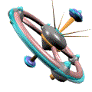
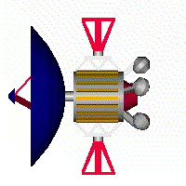
转动：刚体中所有的点都绕同一直线做圆周运动. 转动又分定轴转动和非定轴转动 .
刚体的平面运动 .

Slide 10
刚体的一般运动可看作：
随质心的平动
+
绕质心的转动
的合成

Slide 11
二、描述刚体定轴转动的物理量
1. 基本概念
（1）研究刚体定轴转动的——转动平面、质元、转动半径。
（2）各质元都绕同转轴做圆周运动。
圆面为转动平面。
（3）刚体上所有质元都具有相同的角位移 、相同的角速度 、相同的角加速 。
（4）运动描述仅需一个坐标 。

Slide 12
2. 刚体转动的角速度和角加速度
角坐标
约定：
沿逆时针方向转动
角位移
沿顺时针方向转动
角速度
O
角加速度
定轴(Oz轴)条件下，由Oz轴正向俯视，逆时针转向的 取正，顺时针取负.

Slide 13

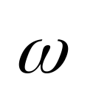



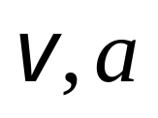
刚体定轴转动（一维转动）的转动方向可以用角速度的正负来表示 .
角加速度
定轴转动的特点
1） 每一质点均作圆周运动，圆面为转动平面；
2） 任一质点运动 均相同，但 不同；
3） 运动描述仅需一个坐标 .

Slide 14
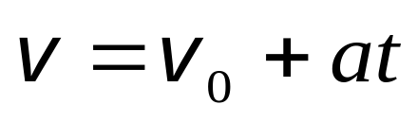
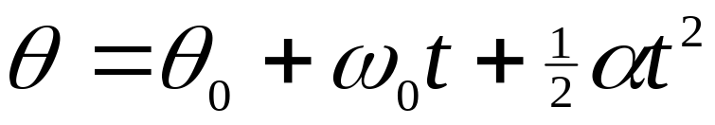
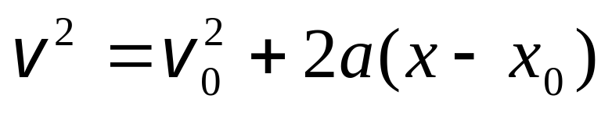
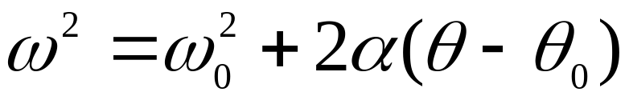
3.匀变速转动公式
当刚体绕定轴转动的角加速度为恒量时，刚体做
匀变速转动 .
刚体匀变速转动与质点匀变速直线运动公式对比
质点匀变速直线运动
刚体绕定轴作匀变速转动

Slide 15
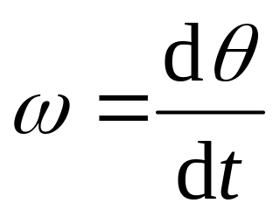
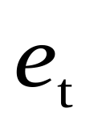
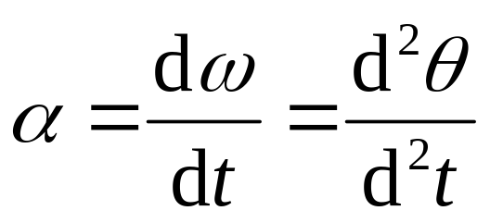
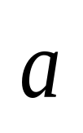

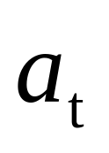
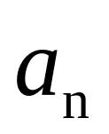

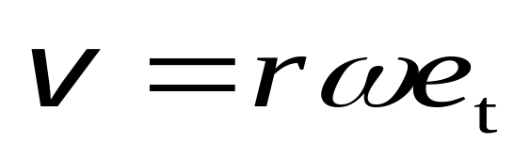
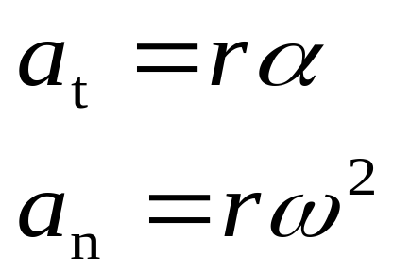
4.角量与线量的关系

Slide 16
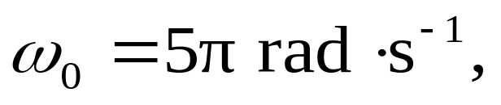
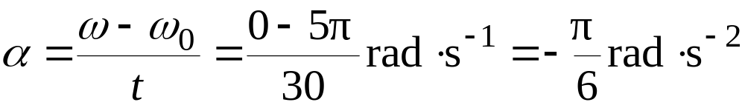
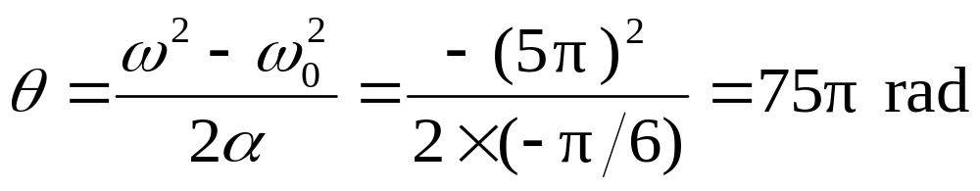
例1 一飞轮半径为 0.2m、 转速为150r·min⁻¹， 因受制动而均匀减速，经 30 s 停止转动 . 试求：（1）角加速度和在此时间内飞轮所转的圈数；（2）制动开始后 t = 6 s 时飞轮的角速度；（3）t = 6 s 时飞轮边缘上一点的线速度、切向加速度和法向加速度 .
解
（1）
t = 30 s 时，
设
t = 0 s
时，
.飞轮做匀减速运动
飞轮 30 s 内转过的角度

Slide 17
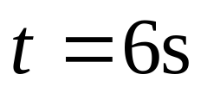
转过的圈数
（2）
时，飞轮的角速度
（3）
时，飞轮边缘上一点的线速度大小
该点的切向加速度和法向加速度

Slide 18
例2 在高速旋转的微型电机里，有一圆柱形转子可绕垂直其横截面通过中心的轴转动 . 开始时，它的角速度 ，经300s 后，其转速达到 18000r·min⁻¹ . 已知转子的角加速度与时间成正比 . 问在这段时间内，转子转过多少转？
解 由题意，令 ，即 ，积分
得
当t=300s 时
所以

Slide 19
转子的角速度
由角速度的定义
得
有
在 300 s 内转子转过的转数

Slide 20

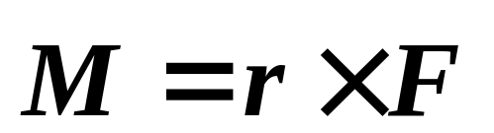
§3.2 刚体定轴转动的转动定律
一、力矩
刚体绕Oz轴旋转, O为轴与转动平面的交点，力 作用在刚体上点 P , 且在转动平面内, 为由点O 到力的作用点 P 的位矢.
O
*
P
对转轴z的力矩
( :力臂)

Slide 21
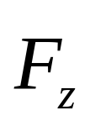

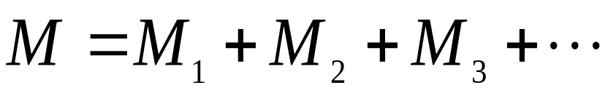
讨论
1）若力 不在转动平面内，把力分解为平行和垂直于转轴方向的两个分量
其中 对转轴的力
矩为零，故 对转轴的力矩
O
2）合力矩等于各分力矩的矢量和

Slide 22
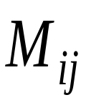
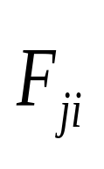

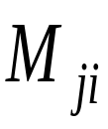
3） 刚体内作用力和反作用力的力矩互相抵消
O

Slide 23
讨论：
（1） 是力矩定义式（对点、对轴），在定轴转动中，力矩可以表示代数量是
（2）力矩大小由 大小和d 两个因素确定，当力平行于转轴和力的作用线通过转轴时，力对轴的力矩为零。
（3）定轴转动中，式中 是指在参考平面内的作用力，如果外力不在转动平面上，则上式 理解为外力在该平面上的分力。
（4）几个外力同时作用在刚体上，则它们对转轴的合外力矩等于这几个外力矩的代数和。
（5）一对内力对轴的力矩和等于零，则质点系对任一轴的内力矩之和必为零。

Slide 24
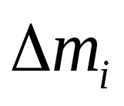



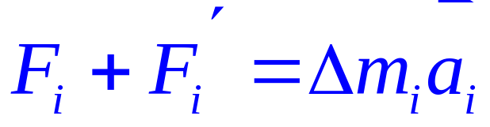
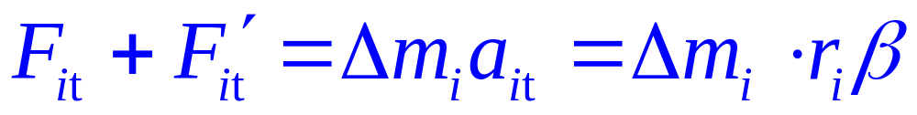
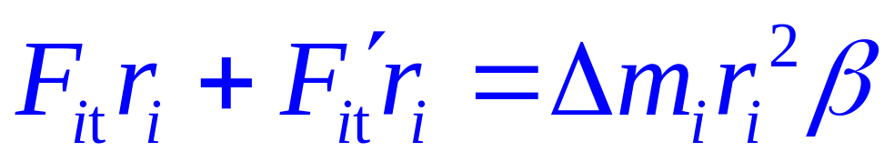

二 、刚体定轴转动的转动定律
质量元 受外力 ，
内力 ,由牛顿第二定律
O
质量元的切向运动方程为
两边各乘以 ri ，得

Slide 25
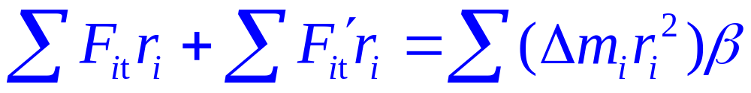
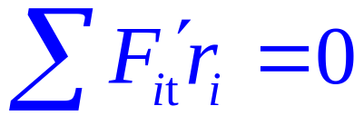
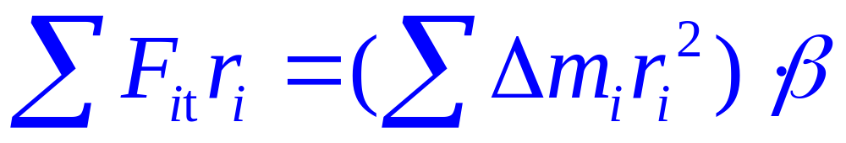
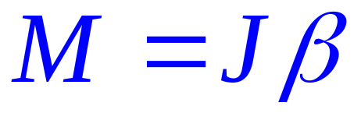
对所有质元，由上式可得
又因 ，故上式为
合外力矩M
转动惯量J
刚体定轴转动的角加速度与它所受的合外力矩成正比，与刚体的转动惯量成反比——转动定律.

Slide 26
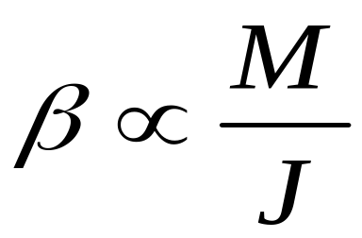
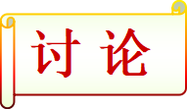
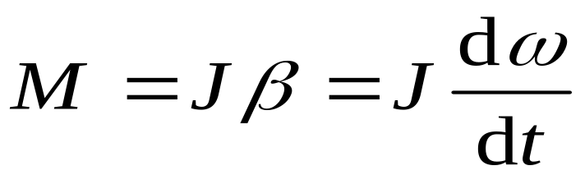
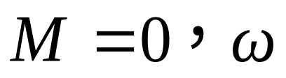
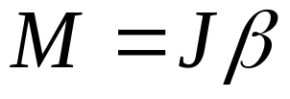


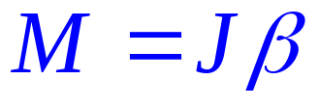
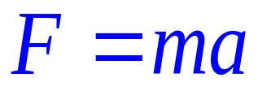
（1）
（2）
（3） =常量
说明
(1) , 与 方向相同．
(2)为瞬时关系．
(3)转动中 与平动中
地位相同．

Slide 27
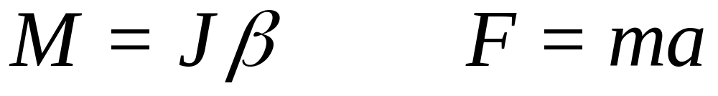
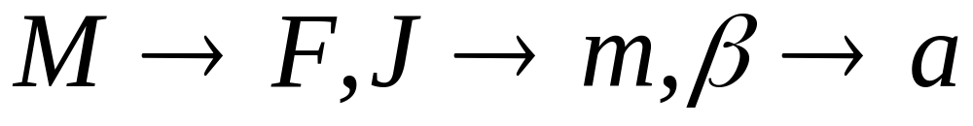
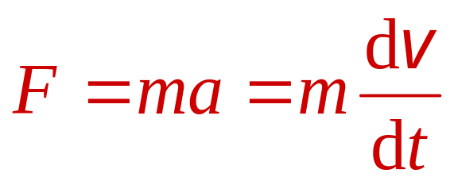
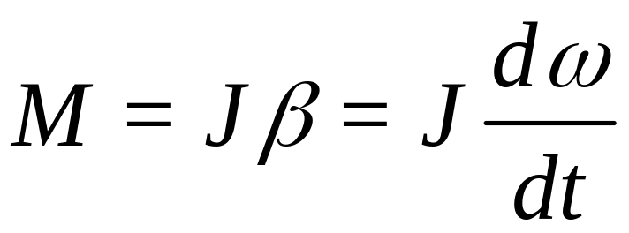
两个定律在形式上对应, 都是反映瞬时效应的。
m 反映质点的平动惯性，
J 则反映刚体的转动惯性。

Slide 28
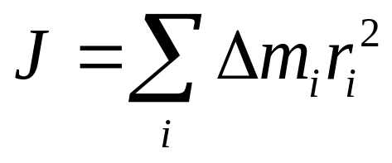
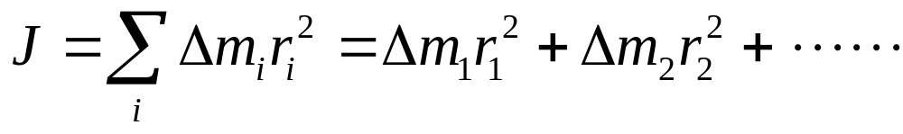
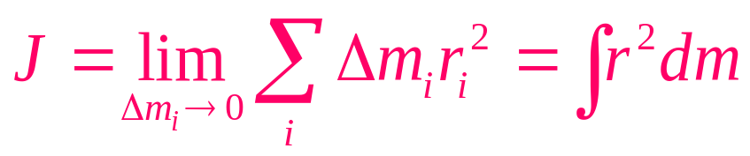

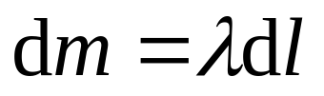

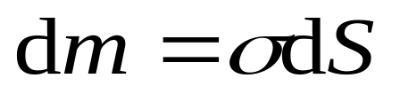



三、 转动惯量
质量离散分布的刚体
质量连续分布刚体的转动惯量
：质量的微元
为质量线密度
为质量面密度
为质量体密度

Slide 29


说 明
刚体的转动惯量与以下三个因素有关：
（1）与刚体的体密度 有关。
（2）与刚体的几何形状(及体密度 的分布)有关。
（3）与转轴的位置有关。

Slide 30








转动惯量的计算举例
例3 求质量为m、长为l的均匀细长棒，对通过棒中心和过端点并与棒垂直的两轴的转动惯量.
O
O
O´
O´
设棒的线密度为 ，取一距离转轴 OO´ 为 处的质量元

Slide 31




O
O
O´
O´
如转轴过端点垂直于棒
刚体的转动惯量与刚体的质量m、刚体的质量分布和转轴的位置有关.

Slide 32
例4 圆环绕中心轴旋转的转动惯量的计算
解
dm 转动惯量
dl
m
R
o
试求以这个R为底面半径，质量为m的圆筒的转动惯量

Slide 33





例5 求圆盘绕中心轴旋转的转动惯量的计算
解
dm 转动惯量
dr
m
r
o
R
以这个R为底面半径，质量为m的圆柱体的转动惯量？
转动惯量取决于转轴、刚体形状及质量，它反映了质量相对转轴在空间的分布。

Slide 34


部分均匀刚体的转动惯量
2r
薄圆盘转轴通过中心与盘面垂直
球体转轴沿直径

Slide 35
l
l
细棒转轴通过中心与棒垂直
细棒转轴通过端点与棒垂直

Slide 36




平行轴定理
质量为 的刚体，如果对其质心轴的转动惯量为 ，则对任一与该轴平行，相距为 的转轴的转动惯量为
C
O
z
转动惯量叠加定理
B
A
C

Slide 37


思考：
竿子长些还是短些较安全？
飞轮的质量为什么大都分布于外轮缘？

Slide 38










3.3 刚体定轴转动的转动动能
一、 刚体定轴转动动能
刚体内部质量为 的质量元的速度为
动能为
刚体定轴转动的总能量（转动动能）

Slide 39
力的空间累积效应：
力的功、动能、动能定理．
力矩的空间累积效应：
力矩的功、转动动能、动能定理．

Slide 40















二、 力矩做功
力矩的功

Slide 41











三、刚体定轴转动的动能定理
由转动定律

Slide 42



合外力矩对绕定轴转动的刚体所作的功等于刚体转动动能的增量.
类比
由质点组动能定理
注意:
1. 如果刚体在运动过程中还有势能的变化，可用质点组的功能原理和机械能转换与守恒定律讨论. 总之，刚体作为特殊的质点组，它服从质点组的功能转换关系.
2. 刚体的定轴转动的动能应用 计算.

Slide 43
四、牛顿定律和转动定律的综合应用
如果在一个物体系中，有的物体作平动，有的物体作定轴转动，处理此问题仍然可以应用隔离法. 但应分清哪些物体作平动，哪些物体作转动. 把平动物体隔离出来，按牛顿第二定律写出其动力学方程；把定轴转动物体隔离出来，按转动定律写出其动力学方程. 有时还需要利用质点及刚体定轴转动的运动学公式补充方程，然后对这些方程综合求解.

Slide 44














例5 阿特伍德机
（1）如图所示,滑轮和绳子的质量均不计，滑轮与绳间的摩擦力以及滑轮与轴间的摩擦力均不计。且 。 求重物释放后，物体的加速度和绳的张力。
解 以地面为参考系
画受力图、选取坐标如图

Slide 45






（2）如图所示,不计绳子的质量，滑轮的质量与半径分别为M和R，滑轮与绳间只滚不滑，不计滑轮与轴间的摩擦力。且 。 求重物释放后，物体的加速度和绳的张力。
解 以地面为参考系
转动定律

Slide 46




Slide 47











例6 质量为 的物体 A 静止在光滑水平面上，和一质量不计的绳索相连接，绳索跨过一半径为 R、质量为 的圆柱形滑轮 C，并系在另一质量为 的物体 B 上. 滑轮与绳索间没有滑动， 且滑轮与轴承间的摩擦力可略去不计. 问：（1） 两物体的线加速度为多少？ 水平和竖直两段绳索的张力各为多少？（2） 物体 B 从
静止落下距离 时，其速率是多少？（3）若滑轮与轴承间的摩擦力不能忽略，并设它们间的摩擦力矩为
C
A
再求线加速度及绳的张力.
B

Slide 48








A
C
解 （1）隔离物体分别对物体A、B 及滑轮作受力分析，取坐标如图，运用牛顿第二定律 、转动定律列方程 .
B
O
O

Slide 49




A
C
B
如令 ，可得
（2） B由静止出发作匀加速直线运动，下落的速率

Slide 50


（3） 考虑滑轮与轴承间的摩擦力矩 ，转动定律
结合（1）中其它方程

Slide 51


A
C
B

Slide 52




例7 一长为 质量为 匀质细杆竖直放置，其下端与一固定铰链 O 相接，并可绕其转动 . 由于此竖直放置的细杆处于非稳定平衡状态，当其受到微小扰动时，细杆将在重力作用下由静止开始绕铰链O 转动 .试计算细杆转动到与竖直线成 角时的角加速度和角速度 .
解 细杆受重力和
铰链对细杆的约束力
作用，由转动定律得

Slide 53





式中
得
由角加速度的定义
代入初始条件积分 得

Slide 54






例8一轻绳跨过一轴承光滑的定滑轮，绳的两端分别悬有质量为m1和m2的物体，滑轮可视为均质圆盘， 质量为m，半径为r，绳子不可伸长而且与滑轮之间无相对滑动.求物体加速度、滑轮转动的角加速度和绳子的张力.
解:
受力图如下，
设
r
m'
m1
m2

Slide 55





得解

Slide 56



例9一根质量均匀分布的细杆，一端连接一个大小可以不计的小球，另一端可绕水平转轴转动. 某瞬时细杆在竖直面内绕轴转动的角速度为 ，杆与竖直轴的夹角为 . 设杆的质量为 、杆长为 l，小球的质量为 .
求： 1）系统对轴的转动惯量；
2）在图示位置系统的转动动能；
3）在图示位置系统所受重力对轴的力矩.
1）系统对轴的转动惯量J是杆的转动惯量J1与小球的转动惯量J2之和.
解:
l

Slide 57
2）系统的转动动能为：
l
3）系统所受重力有杆的重力和小球的重力.
则系统所受重力对轴的力矩的大小为：

Slide 58
3-4 定轴转动的角动量定理和角动量守恒定律
学习要点
认识质点对定点的角动量的定义， 刚体对转轴的角动量如何计算?
刚体定轴转动的角动量定理的内容及数学表达式是怎样的?
角动量守恒定律的内容及守恒定律的条件是什么?

Slide 59
力的时间累积效应 冲量、动量、动量定理.
力矩的时间累积效应 冲量矩、角动量、角动量定理.

Slide 60



一、 刚体的角动量
1. 质点的角动量
质量为 的质点以速度 在空间运动，某时刻相对原点 O 的位矢为 ，质点相对于原点的角动量
大小
的方向符合右手法则.
单位 或

Slide 61






质点对定点O的角动量 在某坐标轴Oz上的投影 称为该质点对轴Oz的角动量. 质点作圆运动时，其对过圆心O且与运动平面垂直的轴Oz的角动量：
或
又
故得
（取正号LZ与Oz同向，负号反向）

Slide 62










2. 刚体的角动量
刚体作定轴转动时，其内所有质点都在与轴垂直的平面内作圆周运动，刚体对轴的角动量为其所有质点对同一轴的角动量之和.
O
即
L为正，其方向沿Oz正向，反之沿Oz负向.
对刚体组合系统，总角动量为各部分对同轴角动量之和.

Slide 63





二、刚体定轴转动时的角动量定理
由刚体定轴转动定律
刚体所受的外力矩等于刚体角动量的变化率.
将上式变形后积分
表示作用在刚体上的合外力矩的时间积累,
称为冲量矩.
角动量定理: 作用在刚体上的冲量矩等于刚体角动量的增量.

Slide 64




三、角动量守恒定律
若 ，
则
常量.
角动量守恒定律: 当刚体转动系统受到的合外力矩为零时，系统的角动量守恒.
若 不变， 不变；若 变， 也变，但 不变.
内力矩不改变系统的角动量.
在冲击等问题中
常量
角动量守恒定律是自然界的一个基本定律.
花样滑冰
跳水运动员跳水

Slide 65


有许多现象都可以用角动量守恒来说明。
跳水运动员跳水

Slide 66



花样滑冰
舞蹈中的角动量守恒现象
茹可夫斯基凳
m
m
ω

Slide 67

角动量守恒定律在技术中的应用
惯性导航仪（陀螺）
被 中 香 炉

Slide 68

西汉末（公元1世纪）巧工丁媛的“被中香炉”是世界上已知最早的常平支架，其构造精巧，无论球体香炉如何滚动，其中心位置的半球形炉体都能始终保持水平状态。
在欧洲，最早提出类似设计的是文艺复兴时期的大画家达·芬奇，比我国晚了1000多年。
遗憾的是这项杰出的创造，我国仅用于生活用具。16世纪，意大利人希·卡丹诺制造出陀螺平衡仪并应用于航海上，使它产生了巨大的作用。

Slide 69








例10在光滑水平桌面上放置一个静止的质量为 、长为2l、可绕过与杆垂直的光滑轴中心转动的细杆.有一质量为m的小球以与杆垂直的速度 与杆的一端发生完全弹性碰撞，求小球的反弹速度 及杆的转动角速度ω.
杆和球在竖直方向所受重力和支持力与轴平行，对轴无力矩；桌面及轴皆光滑，无摩擦力矩；轴对杆的反作用力过轴也无力矩.因此，球与杆在碰撞过程中，所受外力矩为零，在水平面上，碰撞过程中系统角动量守恒.
解：
即：
（1）

Slide 70




弹性碰撞动能守恒
（2）
其中
联立(1)、(2)式求解

Slide 71










例11 一质量为 、半径为 R 的圆盘，可绕一垂直通过盘心的无摩擦的水平轴转动 . 圆盘上绕有轻绳，一端挂质量为m 的物体 . 问物体在静止下落高度 h 时，其速度的大小为多少? 设绳的质量忽略不计 .
解 拉力 对圆盘做功，由刚体绕定轴转动的动能定理可得，拉力 的力矩所作的功为
R
m'
m
和 、 分别为圆盘终了和起始时的角坐标和角速度 .
h
m
m

Slide 72





由质点动能定理
m
物体由静止开始下落
并考虑到圆盘的转动惯量
解得

Slide 73



解法2. 根据机械能守恒定律
R
m'
m
h
m

Slide 74










例12 一长为 l , 质量为 的竿可绕支点O自由转动 . 一质量为 、速率为 的子弹射入竿内距支点为 处，使竿的偏转角为30º . 问子弹的初速率为多少 ?
解 把子弹和竿看作一个系统 .子弹射入竿的过程系统角动量守恒

Slide 75




射入竿后，以子弹、细杆和
地球为系统 ，机械能守恒 .

Slide 76
例13 一轻绳绕过一定滑轮，滑轮轴光滑，滑轮的质量为M/4，均匀分布在其边缘上，绳子的A端有一质量为M的人抓住了绳端，而在绳的另一端B系了一质量为M/4的重物，如图。
已知滑轮对O轴的转动惯
量为J=MR²/4，设人从静
止开始相对绳匀速向上爬
时，绳与滑轮间无相对滑动，
求：B端重物上升的速度？
A
B

Slide 77











解：受力分析如图，由题意知：
根据牛顿第二定律：
人：
B：
对滑轮，应用转动定律：
又
连立以上四式得：

Slide 78




例14. 圆盘以 ω0 在桌面上转动,受摩擦力而静止.
已知 m，μ，R.
ω
求 到圆盘静止所需时间。
解:
选细圆环为质量元
dr
r
dm 的摩擦力
df 的力矩

Slide 79




总的摩擦力矩：
根据转动定律

Slide 80

例15. 一杂技演员M由距水平跷板高为h 处自由下落到跷板的一端A，并把跷板另一端的演员N弹了起来．问演员N可弹起多高?
M
h
N
C
A
B
l/2
l

Slide 81
设跷板是匀质的，长度为l，质量为 ，跷板可绕中部支撑点C 在竖直平面内转动，演员的质量均为m．假定演员M落在跷板上，与跷板的碰撞是完全非弹性碰撞．
解 碰撞前M落在 A点的速度
碰撞后的瞬间，M、N具有相同的线速度

Slide 82
M、N和跷板组成的系统，角动量守恒
M
h
N
C
A
B
l/2
l

Slide 83



解得
演员N以u起跳，达到的高度：

Slide 84
例16. 质量很小长度为l 的均匀细杆，可绕过其中心 O并与纸面垂直的轴在竖直平面内转动．当细杆静止于水平位置时，有一只小虫以速率 垂直落在距点O为 l/4 处，并背离点O 向细杆的端点A 爬行．设小虫与细杆的质量均为m．问：欲使细杆以恒定的角速度转动，小虫应以多大速率向细杆端点爬行?
O
l/4

Slide 85

解 虫与杆的碰撞前后，系统角动量守恒

Slide 86


由角动量定理
考虑到
得
此即小虫需具有的爬行速率．

